Slide 1
Kotlin
Tg @Heorhii_Kantsedal

Slide 2
Що таке Kotlin?
Kotlin — це сучасна мова програмування, створена компанією JetBrains у 2011 році.
Основна мета: Зробити розробку простішою, ефективнішою та безпечнішою для розробників.
Кросплатформний потенціал: Підтримка Android, iOS, JVM, JavaScript, а також нативних додатків для різних операційних систем.Переваги: Kotlin поєднує функціональні можливості Java з лаконічністю синтаксису і зручністю роботи.

Slide 3
Kotlin як мова кросплатформної розробки
Kotlin підтримує кросплатформну розробку завдяки фреймворку Kotlin Multiplatform
Kotlin Multiplatform дозволяє писати єдиний код для бізнес-логіки додатків, що працюють на Android, iOS, веб і десктопах.
Основна ідея підходу:
Поділ коду на модулі: Код розбивається на модулі, які можна спільно використовувати на різних платформах.
Загальний модуль (Common module): Включає спільний код, який працює для всіх платформ.
Платформозалежні модулі (Platform-specific modules): Реалізують функціональність, специфічну для кожної платформи, наприклад, Android або iOS.
Бібліотеки: Можна використовувати загальні та платформозалежні бібліотеки для максимальної гнучкості.

Slide 4
Переваги Kotlin для кросплатформної розробки
Зменшення дублювання коду: Один код використовується для різних платформ.
Швидка розробка: Відсутність необхідності переписувати бізнес-логіку для кожної платформи.
Менша кількість помилок: Єдина логіка скорочує ймовірність помилок у коді.
Гнучкість та розширюваність: Kotlin Multiplatform дозволяє працювати з платформозалежними API, що робить додатки більш інтегрованими.

Slide 5
Основні платформи для Kotlin Multiplatform
Android: Kotlin є офіційно підтримуваною мовою для розробки Android-додатків.
iOS: Хоча Kotlin для iOS менш розвинений, його легко інтегрувати з існуючим Swift та Objective-C кодом.
Web (JavaScript): Kotlin можна транслювати в JavaScript, що дозволяє використовувати його у веб-розробці.
Десктопні програми: Kotlin/Native дозволяє створювати нативні додатки для Windows, macOS і Linux.

Slide 6
Порівняння Kotlin з іншими кросплатформними технологіями
Kotlin vs Flutter: Flutter є більш популярним для створення мобільних додатків, але не підтримує нативні можливості, як Kotlin.
Kotlin vs React Native: React Native зосереджений на JavaScript, тоді як Kotlin дає змогу працювати з платформами на рівні низькорівневих API.
Kotlin vs Xamarin: Xamarin використовує C#, а Kotlin орієнтований на JVM та нативний код, що робить його гнучкішим.

Slide 7
Популярні бібліотеки для Kotlin Multiplatform
Ktor: Бібліотека для створення клієнт-серверних додатків.
Kotlinx.serialization: Інструмент для серіалізації та десеріалізації даних.
SQLDelight: Бібліотека для роботи з SQL-базами даних у кросплатформних додатках.
Coroutines: Потужний інструмент для асинхронної обробки задач, що дозволяє легко працювати з фоновими потоками.

Slide 8
Приклади застосування Kotlin для кросплатформної розробки

Slide 9
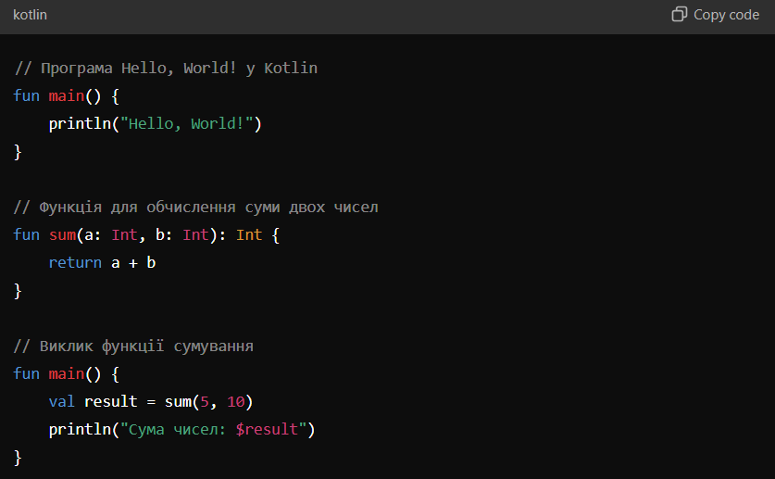
Порівняння складності коду. Kotlin

Slide 10
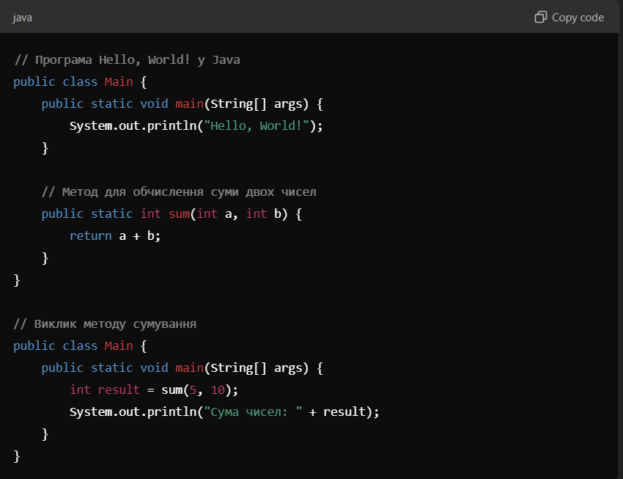
Порівняння складності коду. Java

Slide 11
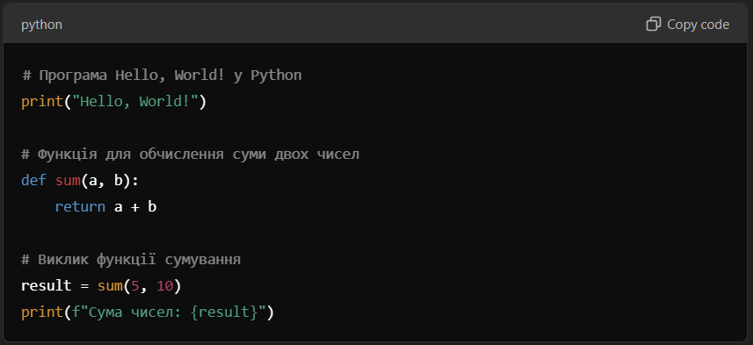
Порівняння складності коду. Python

Slide 12
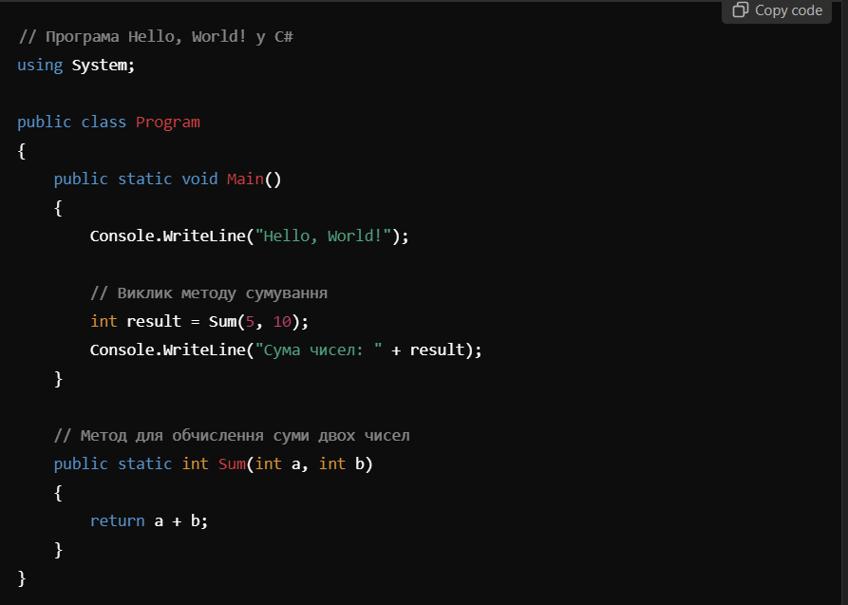
Порівняння складності коду. C#

Slide 13
End…

